Slide 1

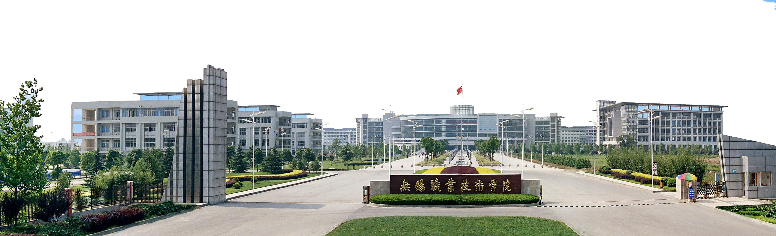
工业机器人技术专业

Slide 2




Slide 3
目 录
专业简介
主要课程
就业岗位
优秀毕业生

Slide 4
专业名称：工业机器人技术
专业代码：560309
江苏省中小企业工业机器人技术公共服务平台
江苏省智能工厂仓储物流工程研究中心
无锡市工业AGV技术应用及推广公共服务平台
江苏省青蓝工程工业机器人技术优秀教学团队
机电一体化(机器人方向)技术专业
无锡市智能制造专业群
核心专业
双高计划
全国A类专业群
2014
2016-2019
1
2
3
4
5
2013
2015
2019
高职新增专业正式招生（全国首批9所院校之一）
全国职业技能大赛工业机器人赛项3次一等奖1次2等奖，同类专业全国第一

Slide 5
专业简介
制造业十大重点领域人才需求预测 （单位：万人）
工业机器人是智能制造最具代表性的装备,已成为智能制造和工业自动化的关键技术,是衡量一个国家创新能力和产业竞争力的重要标志。
序号 | 十大重点领域 | 2015年 | 2020年 |  | 2025年
 |  | 人才 总量 | 人才总量预测 | 人才缺口预测 | 人才总量预测 | 人才缺口预测
1 | 新一代信息技术产业 | 1050 | 1800 | 750 | 2000 | 950
2 | 高档数控机床和机器人 | 450 | 750 | 300 | 900 | 450
3 | 航空航天装备 | 49.1 | 68.9 | 19.8 | 96.6 | 47.5
（来源于2016年教育部、人社部、工信部联合发布的《制造业人才发展规划指南》）
2018年，中国机器人安装量约15.4万台，占全球总安装量的36%，持续成为世界上最大的工业机器人市场。据IFR预测，2020年至2022年，全球工业机器人出货量将实现两位数的增长——平均每年增长12%，预计2022年将达到58.4万台。

Slide 6









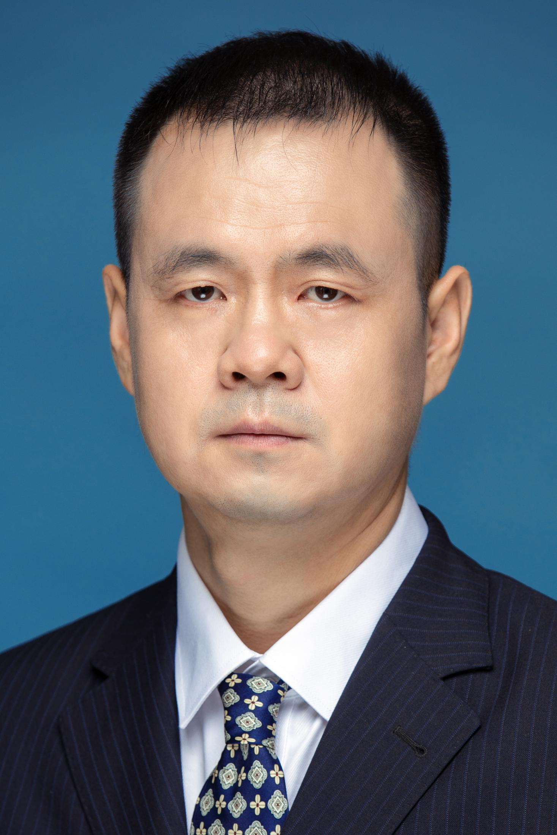

专业简介
本专业现有专职教师11名，其中教授两名，博士4名，全部具有硕士及以上学位。
 | 教授 | 博士 | 工程师 | 高级技师 | 人才工程
专任教师 | 2 | 4 | 2 | 6 | 省“333”人才工程1人，省“青蓝工程”2人，无锡市名师工作室1人

Slide 7
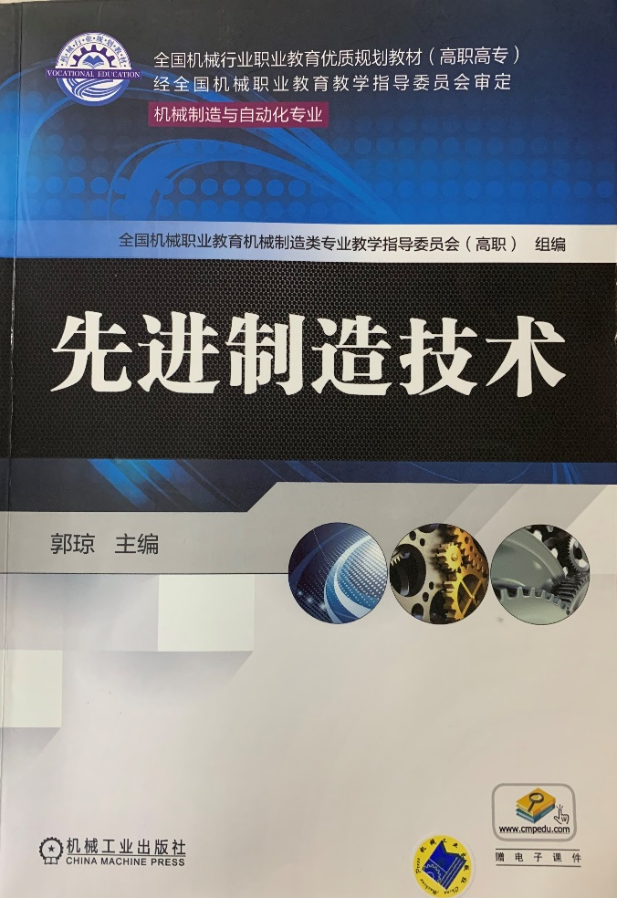



主要课程
教育资源建设
工业机器人操作与编程、工业机器人系统集成、机器人视觉与传感技术、工业机器人离线编程、机器人机械系统、PLC控制系统的构建与运行、机器人技术综合实训、工业机器人技能训练等。

Slide 8






就业岗位
主要从事工业机器人及其相关机电设备的产品研发、编程、调试、系统集成、运行维护和设备管理等工作，年就业率99%以上。
施耐德电气、无锡雪浪环境、SK海力士半导体、威孚高科、无锡信捷、欧司朗光电
用人单位包括
等国内外知名公司。

Slide 9
优秀毕业生
2017-2019年部分学生成果一览表
班级 | 姓名 | 成果 | 名称 | 时间
机器人21531 | 姜鑫 | 实用新型专利 | 一种高效率粉碎机 | 2017
机器人21531 | 姜鑫 | 实用新型专利 | 一种自动化冷却液喷出器 | 2017
机器人21531 | 姜鑫 | 实用新型专利 | 一种自动化喷药装置 | 2017
机器人21631 | 陈虎 | 外观设计专利 | 一种应用于自动化生产线的3D打印机 | 2018
机器人21631 | 陈虎 | 实用新型专利 | 高效采光太阳能热水净水器 | 2018
机器人21631 | 高海博 | 外观设计专利 | 无线路由器 | 2018
机器人21631 | 高海博 | 实用新型专利 | 一种电动水弹枪的枪口补偿器 | 2018
机器人21732 | 李江 | 实用新型专利 | 一种多功能手机盒 | 2019
机器人21732 | 李江 | 论文 | 《一种雨伞自动整理和快干装置的设计》 | 2019
专业课程推行项目化教学与过程考核，注重培养学生主动思考和解决问题的能力，激发学生学习兴趣，从2017年第一届毕业生起，学生取得了丰硕的成果并受到国内外知名企业的欢迎。

Slide 10
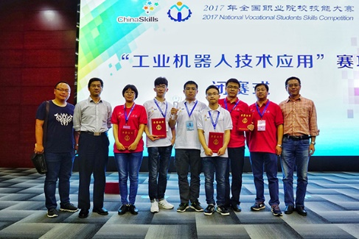
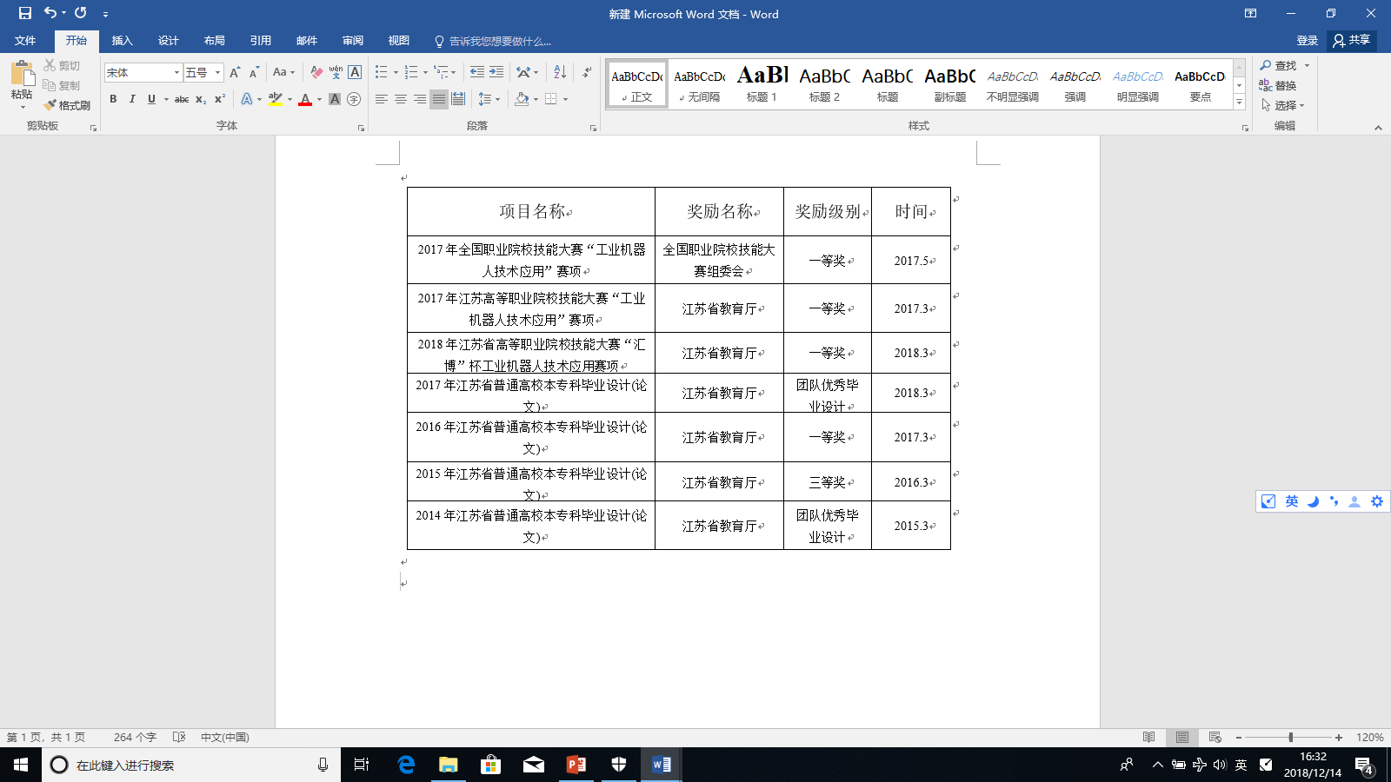
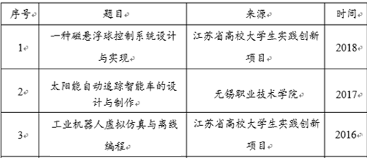
优秀毕业生

Slide 11
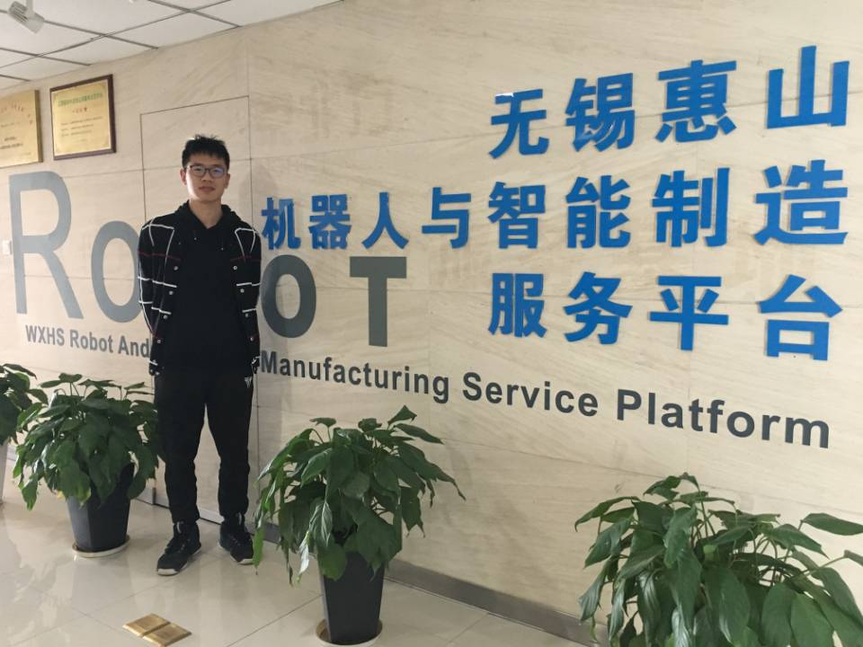
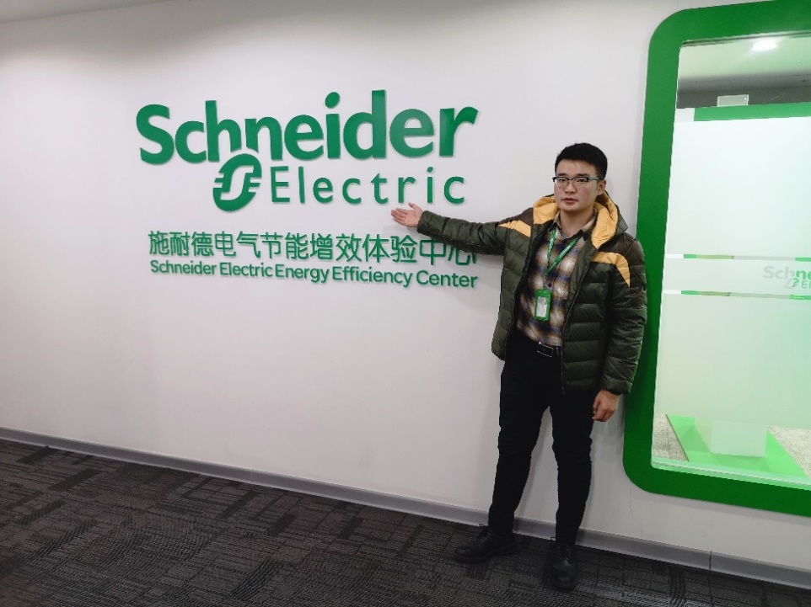
优秀毕业生
陈虎，2019届毕业生，华中科技大学无锡研究院机器人研究所机器人工程师
姜鑫，2018届毕业生，施耐德电气中国有限公司工业事业部电气工程师

Slide 12
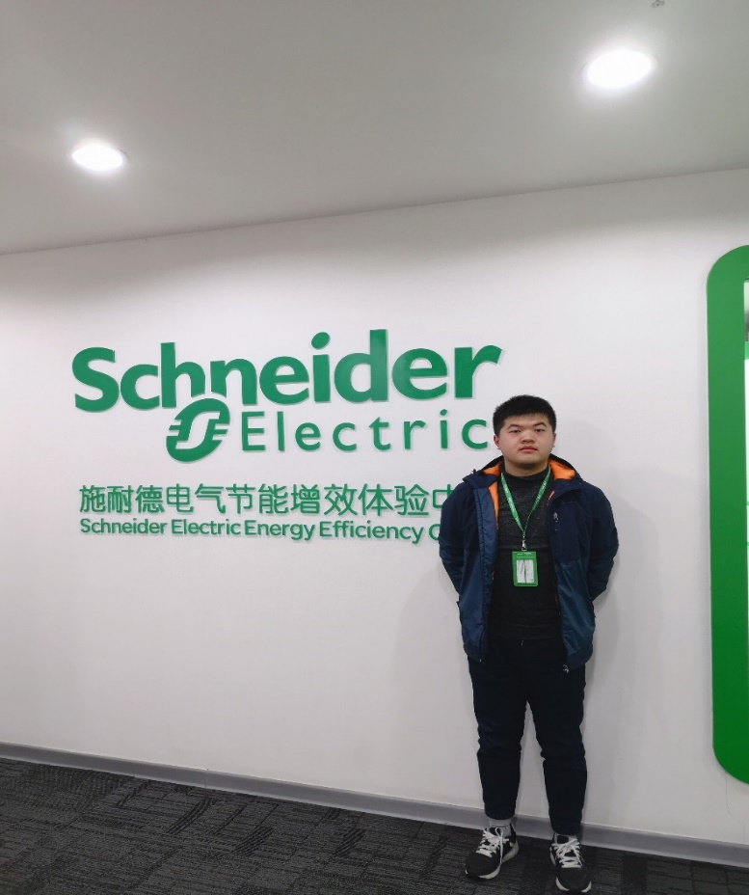
优秀毕业生
升学途径：
学院有与南京理工大学强强联合开设了专接本项目
对接南理工的重点专业【电气工程及其自动化专业】
同时，每年都有20%以上的学生通过专转本考试升入
常州大学、常熟理工学院等学校电气工程及其自动化、
自动化、机械电子工程、软件工程等专业继续深造。
赵子晴，2018届毕业生，施耐德电气中国有限公司工业事业部电气工程师

Slide 13
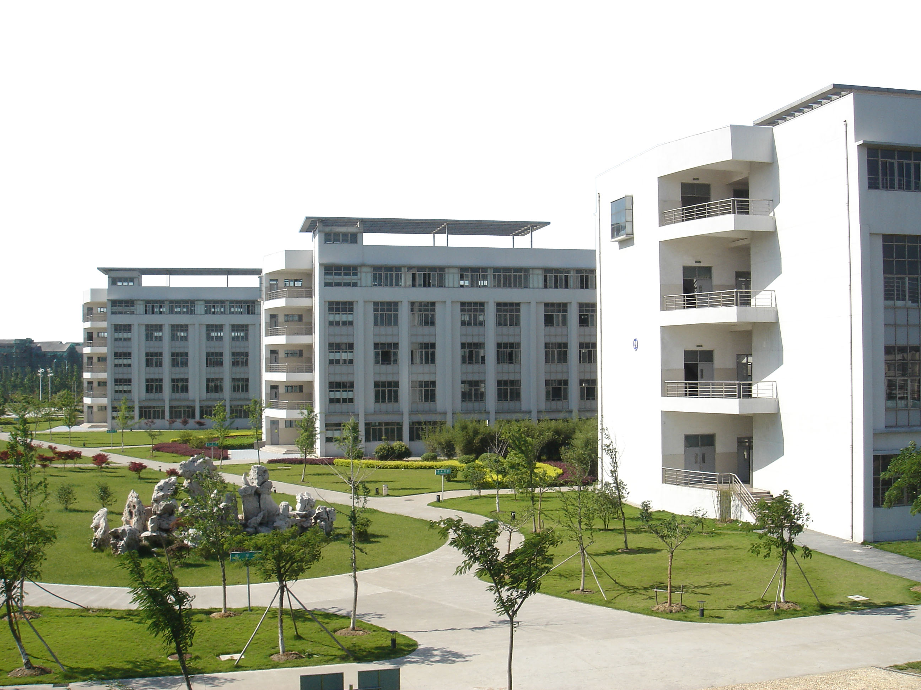
欢迎报考工业机器人技术专业
专业代码：560309

